Slide 1

ITC L.PALMA Corigliano
Calabro (CS)
INCLUSIONE SOCIALE
E
DINAMICHE INTERCULTURALI
27 marzo-10 aprile
2017
Laboratorio formativo
docenti neommessi in ruolo
A.S. 2016/2017
A cura di Teresa Grillo

Slide 2
IL CONTESTO ITALIANO
L'Italia, come altri paesi Europei, vive questo nuovo millennio in un
clima di crescente migrazione e di presenze di mondi, culture e credi diversi fra contesti locali che si arricchiscono di lingue, profumi, sapori e colori dalle provenienze più svariate.
Nell'attuale quadro sociale, l'incontro con l'altro, con il “diverso” non è più limitato ad episodi sporadici, ma rientra nelle situazioni di vita
quotidiana.
E' a quest'ultima che bisogna far riferimento per comprendere gli ambienti della società globale.

Slide 3
Pedagogia Interculturale e Normativa
La maturazione progressiva del mondo scolastico italiano verso l’inclusione delle diversità culturali è visibile anche nella ricca normativa sviluppata al riguardo.
La via italiana come risposta alla multiculturalità nelle scuole è stata definita pedagogia interculturale. Essa ha avuto uno sviluppo normativo notevole, in particolare nell’ultimo decennio, attraverso circolari ministeriali, l’istituzione dell’Osservatorio nazionale per l’integrazione degli alunni stranieri e per l’educazione interculturale e il Documento di Indirizzo che esso ha prodotto nel 2007, La via italiana per la scuola interculturale e l’integrazione degli alunni stranieri.

Slide 4
La scelta dell’educazione interculturale
Linee guida per l’accoglienza e l’integrazione degli alunni stranieri
C.M. n. 24, 1-3-06
L’integrazione degli alunni stranieri è un dato strutturale e riguarda tutto il sistema scolastico.
L’educazione interculturale costituisce lo sfondo da cui prende avvio la specificità di percorsi formativi rivolti ad alunni stranieri, nel contesto di attività che devono connotare l’azione educativa nei confronti di tutti .
Percorsi che rifiutano sia la logica dell’assimilazione, sia la costruzione ed il rafforzamento di comunità etniche chiuse MA siano orientati a favorire il confronto, il dialogo, il reciproco arricchimento entro la convivenza delle differenze.

Slide 5
Linee guida per l’accoglienza e l’integrazione degli alunni stranieri
C.M. 4233 del 19/02/2014
«Tra le novità di maggiore importanza c’è lo sviluppo della scolarizzazione nel secondo ciclo.
L’accesso degli studenti stranieri nella scuola secondaria di secondo grado è diventato consistente solo nell’ultimo decennio (…)
(…) considerato lo svantaggio relativo-in termini di ritardi, ripetenze e performance scolastiche - dei nati all’estero rispetto ai nati in Italia - è evidente che è il secondo ciclo di istruzione quello in cui, al momento e per un tempo prevedibilmente non brevissimo, si addensano le maggiori criticità»

Slide 6
Linee guida per l’accoglienza e l’integrazione degli alunni stranieri
C.M. 4233 del 19/02/2014
“Occorre anche tener conto del fatto che […] da molti anni è emersa una riflessione sull’opportunità di prevedere una valutazione per gli alunni stranieri modulata in modo specifico ed attenta alla complessa esperienza umana di apprendere in un contesto culturale e linguistico nuovo, senza abbassare in alcun modo gli obiettivi richiesti, ma adattando gli strumenti e le modalità con cui attivare la valutazione stessa.”

Slide 7
Linee guida per l’accoglienza e l’integrazione degli alunni stranieri
C.M. 4233 del 19/02/2014
“… per l’esame al termine del primo ciclo, nel caso di notevoli difficoltà comunicative […] la presenza di docenti o mediatori linguistici competenti nella lingua d’origine degli studenti per facilitare la comprensione. […]
Per l’esame di Stato al termine del secondo ciclo sono da considerarsi crediti formativi eventuali percorsi di mantenimento e sviluppo della lingua d’origine. Nel colloquio orale possono essere valorizzati contenuti relativi alla cultura e alla lingua del Paese d’origine.”

Slide 8
BES
La Direttiva del MIUR del 27 dicembre 2012 ha incluso tra i Bisogni Educativi Speciali anche quelli derivanti dallo svantaggio socioeconomico, linguistico, culturale. Non tutti gli alunni di cittadinanza non italiana e neanche tutti gli alunni di recente immigrazione presentano Bisogni Educativi Speciali: essi necessitano anzitutto di interventi didattici relativi all’apprendimento della lingua e solo in via eccezionale della formalizzazione tramite un Piano Didattico Personalizzato.

Slide 9
BES
Si tratta soprattutto di quegli alunni neo arrivati in Italia, provenienti da Paesi di lingua non latina. Le misure dispensative avranno carattere transitorio e attinente aspetti didattici, privilegiando dunque le strategie educative e didattiche attraverso percorsi personalizzati.

Slide 10
PEP
L'adattamento dei programmi si concretizza nella definizione da parte del team dei docenti di classe di Piano Educativo Personalizzato che, oltre a valorizzare costruttivamente le conoscenze pregresse, deve mirare a coinvolgere e motivare l'alunno. La durata dell'adozione del PEP è estremamente personale, varia in base ai progressi dell’alunno.
PEP è un punto di riferimento e deve essere redatto anche se il percorso personalizzato riguarda solo alcune discipline.

Slide 11
Indicazioni nazionali 2012
Nel suo itinerario formativo ed esistenziale lo studente si trova a interagire con culture diverse, senza tuttavia avere strumenti adatti per comprenderle e metterle in relazione con la propria.
Alla scuola spetta il compito di fornire supporti adeguati affinché ogni persona sviluppi un’identità consapevole e aperta(…)
Una molteplicità di culture e lingue sono entrate nella scuola. L’intercultura è già oggi il modello per permettere a tutti i bambini e i ragazzi il riconoscimento reciproco e dell’identità di ciascuno. (…)
La scuola raccoglie con successo una sfida universale, di apertura verso il mondo, di pratica dell’uguaglianza nel riconoscimento delle differenze.

Slide 12
Società multiculturale
Avere uno straniero in classe obbliga a riflettere sui processi di insegnamento, sui nostri tratti culturali e valoriali, sulle somiglianze e sulle differenze con quelli di altri popoli, agli elementi costitutivi della nostra e dell'altrui identità.

Slide 13
L'inserimento degli stranieri nella scuola non è sempre facile e continua a incontrare resistenze di vario tipo
Resistenze dell'istituzione stessa, non sempre pronta ad accogliere studenti "diversi". Figure come quelle dei mediatori culturali, dei facilitatori all'insegnamento, dei referenti per l'educazione interculturale sono ancora relativamente pochi nelle scuole e comunque sempre il frutto di una difficile contrattazione con l'istituzione.

Slide 14

Resistenze degli insegnanti
che evidenziano sovente gli aspetti problematici dello inserimento degli stranieri in classe lamentando solitudine nell’ affrontare i problemi, senza indicazioni, senza una formazione specifica e senza il supporto di percorsi e materiali didattici adeguati.

Slide 15
Resistenze dei curricoli didattici stessi
Troppo etnocentrici, poco adatti a stimolare il confronto culturale e il cambiamento del punto di vista interculturale

Slide 16
Necessità di un'educazione interculturale
riflessione che permetta di conoscere le culture diverse, individuando e rimuovendo i pregiudizi che ne impediscono l'incontro, e capire meglio, nel confronto tra le culture, i valori e gli aspetti salienti della nostra.

Slide 17
IL RUOLO DELLA SCUOLA
La scuola riveste un ruolo fondamentale quale primo mediatore dell'inserimento sociale teso ad evitare la separazione su basi etniche, linguistiche, religiose e culturali - anticamera del conflitto – attraverso l'insegnamento e l'apprendimento di dinamiche di socializzazione inevitabilmente caratterizzate da principi (di inclusione o di esclusione) che impregnano i messaggi condivisi.

Slide 18
IL RUOLO DELLA SCUOLA
Di conseguenza non possono esservi inclusione e scambio culturale e sociale senza che ad essi provveda in modo adeguato un'integrazione dei sistemi educativi e scolastici delle realtà di inserimento, intesa come strumento chiave non solo per la crescita individuale, ma anche e soprattutto per la prevenzione del pregiudizio, dell’intolleranza, della discriminazione e per lo sviluppo di un senso di appartenenza.

Slide 19

COSA DEVE FARE LA SCUOLA?
Protocolli e modalità di accoglienza
Valutazione delle competenze e personalizzazione dei percorsi
Mantenimento e valorizzazione delle L1
Modalità di insegnamento delle L2 (laboratori linguistici)
Sviluppo delle attività di educazione interculturale (laboratori interculturali)

Slide 20
COSA DEVE FARE LA SCUOLA?
Formazione dei docenti e di tutti gli operatori
Coinvolgimento e partecipazione delle famiglie
Coinvolgimento del territorio come comunità educante
Documentazione educativa, diffusione dei materiali e delle buone prassi

Slide 21
SCUOLA: da multiculturale a interculturale
Multiculturalità : un dato di fatto, la compresenza di culture diverse entro una società, e perciò entro la scuola;
Interculturalità : descrive uno specifico progetto di interazione entro una società multiculturale, attraverso il dialogo e le relazioni fra culture diverse

Slide 22
L’EDUCAZIONE INTERCULTURALE
Obiettivi generali
Rafforzare la propria identità individuale o di gruppo non in contrapposizione, ma in comunicazione con gli altri.
Sviluppare una personalità curiosa, attenta, disponibile, democratica, sensibile, rispettosa dell'altro.

Slide 23
L’EDUCAZIONE INTERCULTURALE
Obiettivi generali
Diventare capaci di riflettere su di sé, sugli altri, sugli stereotipi e i pregiudizi. dimostrando capacità autocritiche.
Prendere coscienza della complessità, ma anche della relatività dei punti di vista e quindi essere capace di cambiare il proprio.
Essere capace di accettare e convivere costruttivamente con il diverso, riconoscendone i diritti.

Slide 24
COMPETENZE INTERCULTURALI
La destrutturazione dei propri pregiudizi
La valorizzazione delle differenze
L’atteggiamento di parità o non negatività nei confronti del diverso
L’ascolto che va incontro ai punti di vista dell’altro
La capacità dialogica ed il pensiero critico
Lo sviluppo del processo educativo che permetta ai gruppi minoritari un reale successo
Educazione alla cittadinanza partecipata

Slide 25
FORMA MENTIS INTERCULTURALE
Intercultura concetto dinamico, dove la cultura stessa si modifica continuamente.
Comporta l’abbandono di ogni forma di dogmatismo e la disponibilità di ogni cultura a mettersi in gioco e a trarre dalle altre culture quanto di meglio esse hanno da offrire.
Fondamento ultimo l’idea che tutte le culture abbiano un fondamento comune nell’appartenenza al genere umano con condivisione di principi universali. Le pratiche dell’interculturalità sono pensate soprattutto per essere applicate nel campo dell’educazione.

Slide 26
ORIENTAMENTI ETNOCENTRICI
NEGAZIONE (la propria cultura è l’unica reale)
DIFESA (la “nostra” cultura è migliore della “loro”)
MINIMIZZAZIONE (la propria cultura è vissuta come universale)

Slide 27
ORIENTAMENTI ETNORELATIVI
ACCETTAZIONE (percezione, riconoscimento della diversità culturale)
ADATTAMENTO (elementi e valori di altre culture vengono appropriati e valorizzati)
INTEGRAZIONE (si combinano ed alternano elementi di più culture, senza appartenenza unica)
Fonte: (Hammer, Bennett e Wiseman 2013)

Slide 28
EMPATIA Competenza fondamentale
E’ “un processo intenzionale, in cui si entra in rapporto profondo con l’altro senza tuttavia smarrire la propria identità, una sorta di capacità di comprensione in cui i confini tra sé e l’altro, pur essendo mobili, rimangono definiti. Nella relazione interculturale, l’empatia può essere considerata una condizione fondatrice, una base che rende possibile l’incontro in situazione di differenza e che porta a sviluppare le abilità comunicative necessarie nell’interazione. Infatti, la condivisione empatica non si apprende in astratto, ma si costruisce attraverso la comunicazione e ha come obiettivo la comprensione”
Santerini 2010

Slide 29
PRINCIPI FONDAMENTALI
E' necessario proporre percorsi di Educazione Interculturale non solo quando ci sono stranieri in classe
Bisogna riconoscere i vari tipi di diversità presenti in classe e confrontarli per formare le diverse identità.

Slide 30
L’Educazione interculturale interviene su preconoscenze, stereotipi, pregiudizi.
I percorsi didattici proposti devono coinvolgere il piano cognitivo, affettivo, valoriale e comportamentale. Una didattica interculturale dunque non utilizzerà tanto percorsi " freddi", dove prevale l'analisi logico-razionale, ma si servirà di percorsi "caldi" , che propongano problematiche fortemente sentite e mettano in moto la discussione e l'autoriflessione.

Slide 31
L’Educazione interculturale
ci vede tutti coinvolti
Non è un contenuto disciplinare fornito dall'insegnante esperto a studenti digiuni sull'argomento. Al contrario, anche l'insegnante è coinvolto nel lavoro e deve mettersi in gioco:
-sul piano personale, cioè rispetto ai suoi valori, certezze e comportamenti;
-sul piano epistemologico, cioè rispetto all'immagine dei contenuti culturali e delle discipline che propone;
-sul piano didattico, cioè del comportamento quotidiano in classe
e del rapporto con gli studenti.

Slide 32
L'Educazione interculturale comincia nella pratica quotidiana della classe
Non sono solo i contenuti gli elementi che contano per arrivare agli obiettivi formativi previsti, ma la pratica quotidiana della tolleranza, della negoziazione che porta dalla semplice convivenza, all'ascolto e alla risoluzione dei contrasti. Il docente deve ripensare al proprio ruolo, ponendo al centro dell'attenzione sia le informazioni, che le modalità con le quali egli stesso si pone di fronte agli alunni.
Dovrà fare in modo che nella programmazione didattica ci sia coerenza tra gli obiettivi, i contenuti e i metodi con cui vuole lavorare.

Slide 33
Una didattica interculturale non ignora la diversità tra persone, popoli e culture
Il messaggio "siamo tutti uguali" o "siamo tutti fratelli", ha un alto valore morale ma non serve molto allo scopo didattico. Non si può non riconoscere che sul piano soggettivo l'incontro con la diversità può risultare problematico anche se vitale e arricchente perché le culture non sono realtà chiuse e statiche, ma sono sistemi aperti agli scambi.
E’ importante lavorare sulle somiglianze ma anche sulle differenze, sugli incontri e scambi ma anche sulle difficoltà: non fingere che non esistano diversità, ma neanche sottolinearle eccessivamente. Lavorare invece su tutte le diversità presenti nella classe e trovare i diversi elementi che ci accomunano o che ci separano.

Slide 34
L'Educazione interculturale non è materia in più ma è collegata con le altre discipline
In ogni disciplina bisogna individuare i contenuti a più forte valenza interculturale (le migrazioni, il confronto tra sistemi amministrativi e giuridici, la biodiversità, le tecnologie appropriate) ed intervenire nella trattazione interdisciplinare dei grandi problemi del nostro tempo attraverso la sinergia degli apporti dalle varie "educazioni".

Slide 35

LE BUONE PRATICHE
Le «buone pratiche» devono diventare parte integrante del sistema scuola.
Gli interventi delle politiche interculturali si sviluppano su tre fronti:
azioni d’integrazione, orientate all’accoglienza e all’inserimento dei nuovi studenti e studentesse nel sistema scolastico, che prevede specifici elementi di supporto e di organizzazione per rendere la scuola più accessibile a tutti

Slide 36
LE BUONE PRATICHE
Interazione interculturale: mira alla creazione di un clima plurale che valorizzi la diversità nella pari dignità e ad una gestione pedagogica e didattica che favorisca l’instaurarsi di relazioni positive, contrastando i pregiudizi, il razzismo e la discriminazione.
Attori e risorse: implicano interventi organizzativi e strumentali all’interno della scuola, quali la formazione e organizzazione del personale, la disposizione delle risorse, i tempi e le attività scolastiche, nonché, all’esterno della scuola, gli interventi che favoriscono la formazione di reti territoriali tra la scuola, le famiglie, le associazioni, gli attori economici e sociali del territorio e gli enti locali.

Slide 37
“BUONE PRASSI” IN SINTESI
Il coinvolgimento e la condivisione di tutti gli attori della scuola
La collocazione nel territorio, le collaborazioni con l’extrascuola
L’esplicitazione chiara degli obiettivi educativi, la progettazione degli interventi, la valutazione dei risultati
Lo sviluppo della professionalità dei docenti e lo sviluppo dell’innovazione didattica
La documentazione delle attività

Slide 38
LA CLASSE INTERCULTURALE
Nelle classi culturalmente miste la partecipazione degli allievi è condizione fondamentale per creare un legame che sia sentito e collettivo. Il coinvolgimento di bambini di culture diverse ha maggiore successo in quelle classi in cui gli allievi sono abituati a lavorare in gruppo (cooperative learning) o in laboratori.

Slide 39
LA CLASSE INTERCULTURALE
CLASSE diventa l’oggetto privilegiato di osservazione, analisi e interventi mirati: essa va intesa come luogo in cui si sviluppano i rapporti tra gli alunni e tra alunni e insegnante, e in cui si misura l’efficacia della scuola nel conciliare le esigenze dettate da un lato dal curricolo formativo-educativo e dall'altro dalle motivazioni e aspettative dei genitori.

Slide 40
LA CLASSE INTERCULTURALE
Nella “classe cooperativa” ogni alunno sviluppa la consapevolezza che il contributo di tutti e di ciascuno è essenziale e prezioso per svolgere con successo il lavoro assegnato, la riuscita del singolo è correlata a quella degli altri e le difficoltà individuali possono essere superate grazie all'aiuto reciproco, il che consente di sperimentare i principi della tolleranza e del rispetto delle idee altrui verificando così che gli altri possono essere delle risorse.

Slide 41
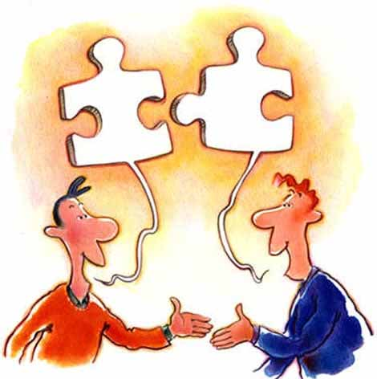
METODOLOGIA
Metodi decostruttivi
Mettersi nei panni dell’altro
Cambiare punto di vista
Acquisire nuove informazioni
Acquisire un nuovo stile di negoziazione
Allenare le capacità di osservazione e di ascolto

Slide 42
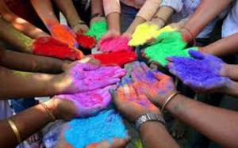
METODOLOGIA
Metodi ludico‐ esperienziali
Giochi di ruolo
Giochi cooperativi
Giochi di simulazione
Problem solving
Dinamiche di gruppo con interazioni controllate

Slide 43
METODOLOGIA
Metodi Narrativi
Storytelling
Letteratura della migrazione
Metodi autobiografici
Produzione audiovisiva
Laboratori di scrittura
Narrazioni collettive
Riscrivere le fiabe

Slide 44
METODOLOGIA
Metodi Espressivi
Metodi a mediazione corporea
Disegno e pittura
Composizioni manuali simboliche (foresta di alberi genealogici, ad es.)
Laboratori sulle emozioni
Arte cooperativa
Musica e danza
Interpretazione di immagini
Laboratori fotografici
Teatro

Slide 45

Attività per l’educazione interculturale
Giochi, feste, danze, musiche, sapori del mondo: conoscenza
e sperimentazione di
varie modalità espressive
di altre culture.

Slide 46

Attività per l’educazione interculturale
Le fiabe, i miti, i racconti, la produzione letteraria
come forma di
confronto delle
differenze e delle
analogie tra universi fantastici e narrativi.

Slide 47

Attività per l’educazione interculturale
Gemellaggi e scambi con scuole di altri Paesi.

Slide 48
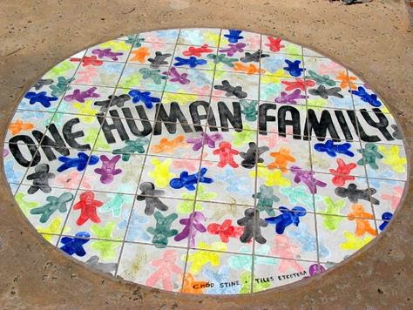
Attività per l’educazione interculturale
Unità didattiche di educazione alla pace e alla convivenza, percorsi di approfondimento
su temi come :
pregiudizio,
razzismo, migrazioni, globalizzazione ecc.

Slide 49
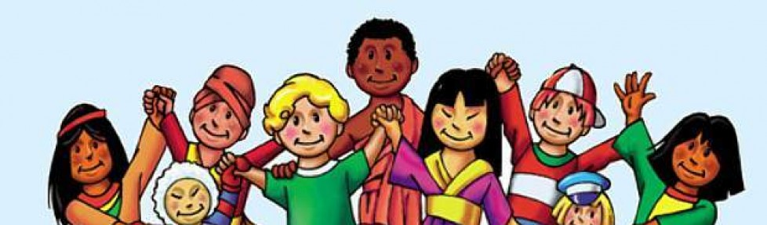
Attività per l’educazione interculturale
Approfondimenti disciplinari: studio di popoli e culture; approcci che collegano l’intercultura all’educazione allo sviluppo e alla cooperazione internazionale.

Slide 50
RISULTATI ATTESI
Creazione di un clima relazionale nella classe e nella scuola favorevole al dialogo, alla comprensione e alla collaborazione, intesi non solo come accettazione e rispetto delle idee, dei valori e delle culture altre, ma come rafforzamento della propria identità culturale, nella prospettiva di un reciproco cambiamento ed arricchimento.

Slide 51
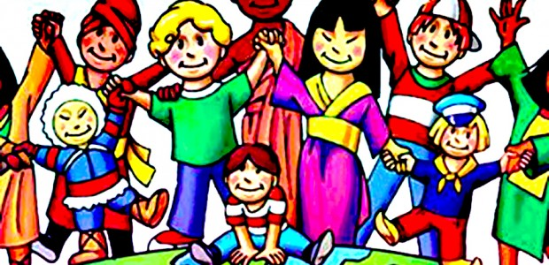
L’educazione interculturale come chiave di svolta
https://www.youtube.com/watch?v=qloxAL_rVCk

Slide 52
RIFERIMENTI LEGISLATIVI
C.M. n. 24, del 1 marzo 2006, Linee guida per l’accoglienza e l’integrazione degli alunni stranieri
La via italiana per la scuola interculturale e l’integrazione degli alunni stranieri (MIUR 2007, Osservatorio per l’integrazione degli alunni stranieri e per l’intercultura) )
C.M. n.4 del 15/01/2009 Iscrizione alle scuole dell’infanzia e alle classi delle scuole di ogni ordine e grado per l’anno scolastico 2009-2010.
Guida per lo sviluppo e l’attuazione di curricoli per un’educazione plurilingue e pluriculturale (Consiglio d’Europa 2011)

Slide 53
RIFERIMENTI LEGISLATIVI
C.M. n. 2 del 8 gennaio 2010. Indicazioni e raccomandazioni per l’integrazione di alunni con cittadinanza non italiana.
Direttiva Miur Bes, 27 dicembre 2012
Indicazioni Nazionali per il curricolo dell’infanzia e del primo ciclo di istruzione (Miur 2012)
Linee guida per l’accoglienza e l’integrazione degli alunni stranieri (MIUR 2014)

Slide 54
RIFERIMENTI BIBLIOGRAFICI
Cambi F. Incontro e dialogo. Prospettive della pedagogia interculturale, Carocci, Roma, 2006
Castellani, M.C. Manuale di pedagogia interculturale, De Ferrari, Genova 2010
Favaro, G., Fumagalli, M. Capirsi diversi. Idee e pratiche di mediazioni interculturale, Carocci Editore, Roma, 2004
Favaro G., A scuola nessuno è straniero. Insegnare e apprendere nella scuola multiculturale, Giunti, Firenze, 2011
Giusti, M. (2005). L’educazione interculturale nella scuola di base. Teorie, esperienze, narrazioni. Milano, La Nuova Italia
Santerini M. Il racconto dell’altro. Educazione interculturale e letteratura. Carocci, Roma, 2008

Slide 55
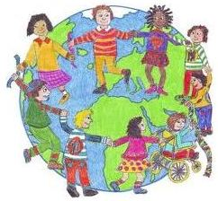
Non giudicare sbagliato ciò che non conosci, cogli l’occasione per comprendere.
(Pablo Picasso)

